Slide 1

L’enseignement explicite augmenté par l’IA
Comment gagner du temps tout en renforçant la différenciation pédagogique ?
Atelier pour enseignants de lycée professionnel
atelier IA 2026

Slide 2
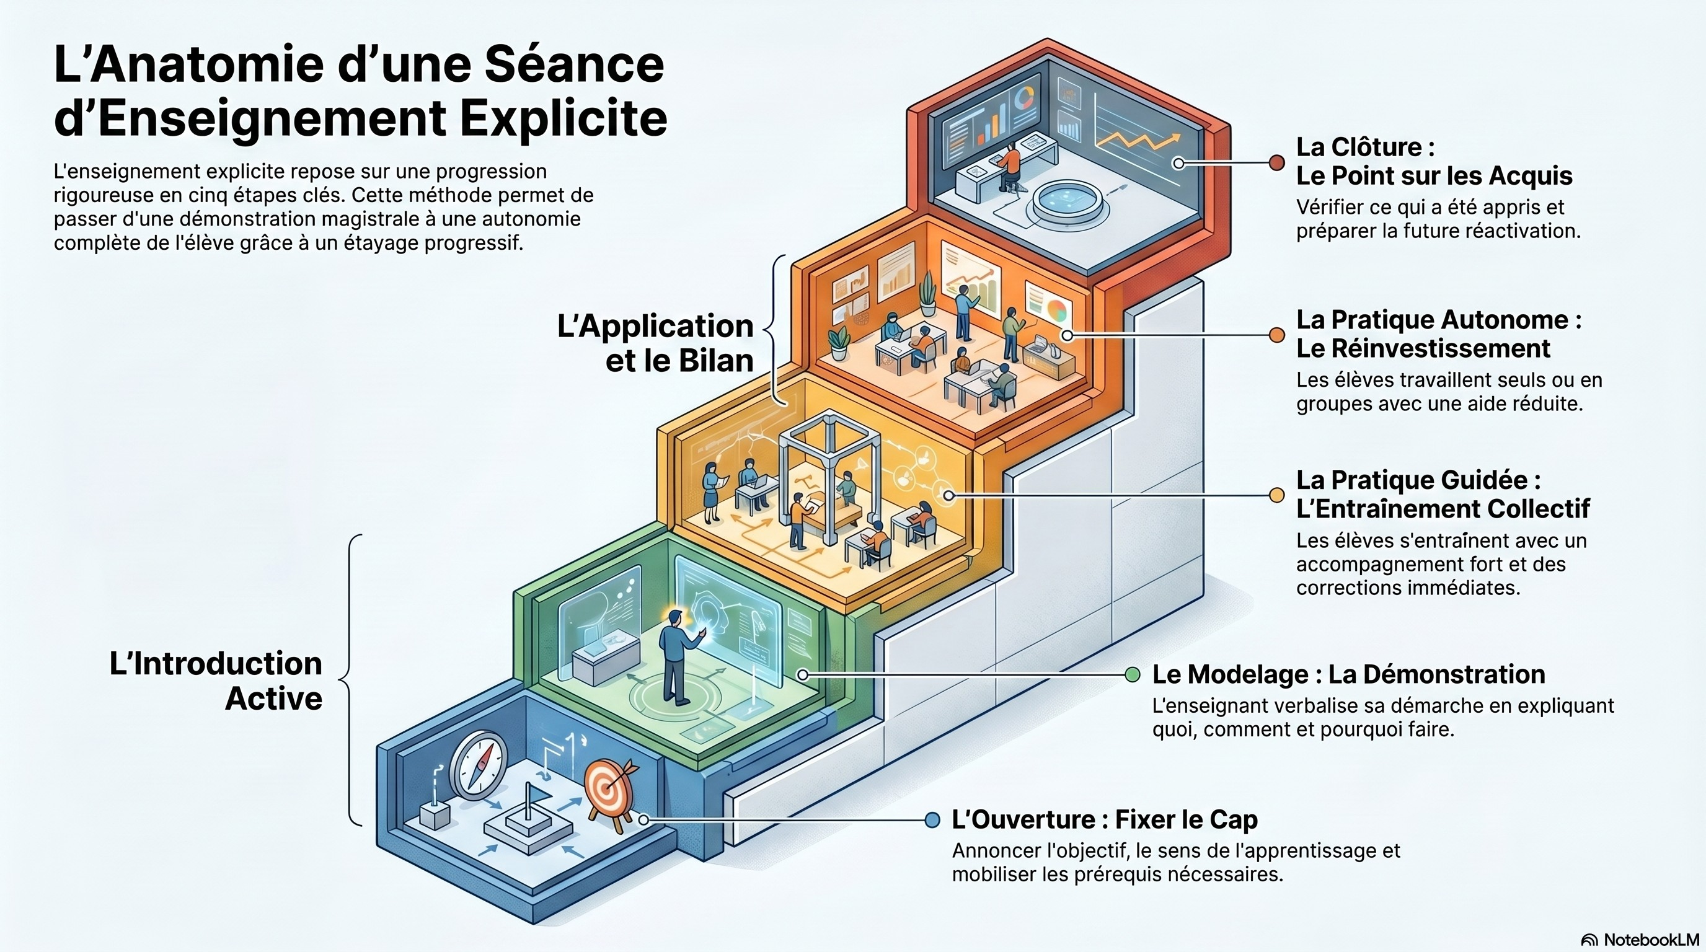

Slide 3
Question d’accroche
Combien de temps vous faut-il pour préparer une séance complète ?
⏱️
⏱️
⏱️
1h
2h
Parfois davantage
Et si nous pouvions réduire ce temps tout en améliorant la différenciation ?
atelier IA 2026

Slide 4
Objectif de l’atelier
Aujourd’hui vous allez :
1
2
3
4
Construire une activité
La différencier
Créer une évaluation
Repartir avec une ressource prête à utiliser
atelier IA 2026

Slide 5
Les 3 usages les plus rentables
Préparer
Différencier
Évaluer
Séances, consignes, supports
Aides, variantes, niveaux
Questions, corrigés, barèmes
atelier IA 2026

Slide 6
Démonstration WOW n°1
Prompt à copier-coller
Tu es enseignant en lycée professionnel. Construis une
séance de 55 minutes selon les principes de l’enseignement
explicite. Niveau : [classe] Thème : [thème] Je veux :
objectif / modelage / pratique guidée / pratique autonome /
évaluation de sortie.
atelier IA 2026

Slide 7
Démonstration WOW n°2
Élève fragile
Élève standard
Élève avancé
Aide renforcée
Chemin classique
Défi supplémentaire
Adapter sans changer l’objectif
Adapter sans changer l’objectif
Adapter sans changer l’objectif
Reprends cette séance et adapte-la aux trois niveaux. Conserve le même objectif.
atelier IA 2026

Slide 8
Démonstration WOW n°3
📝
Sujet
Créer une évaluation de 15 minutes
Corrigé
Barème
atelier IA 2026

Slide 9
Activité des collègues
Prenez un cours que vous devez faire dans les 15 prochains jours.
Objectif : créer une activité, une différenciation, une évaluation.
Zone de travail libre / brouillon / prise de notes
atelier IA 2026

Slide 10
Mutualisation
Partageons vos productions :
ce qui vous a surpris, ce que vous allez réutiliser.
Espace pour captures ou retours oraux
atelier IA 2026

Slide 11
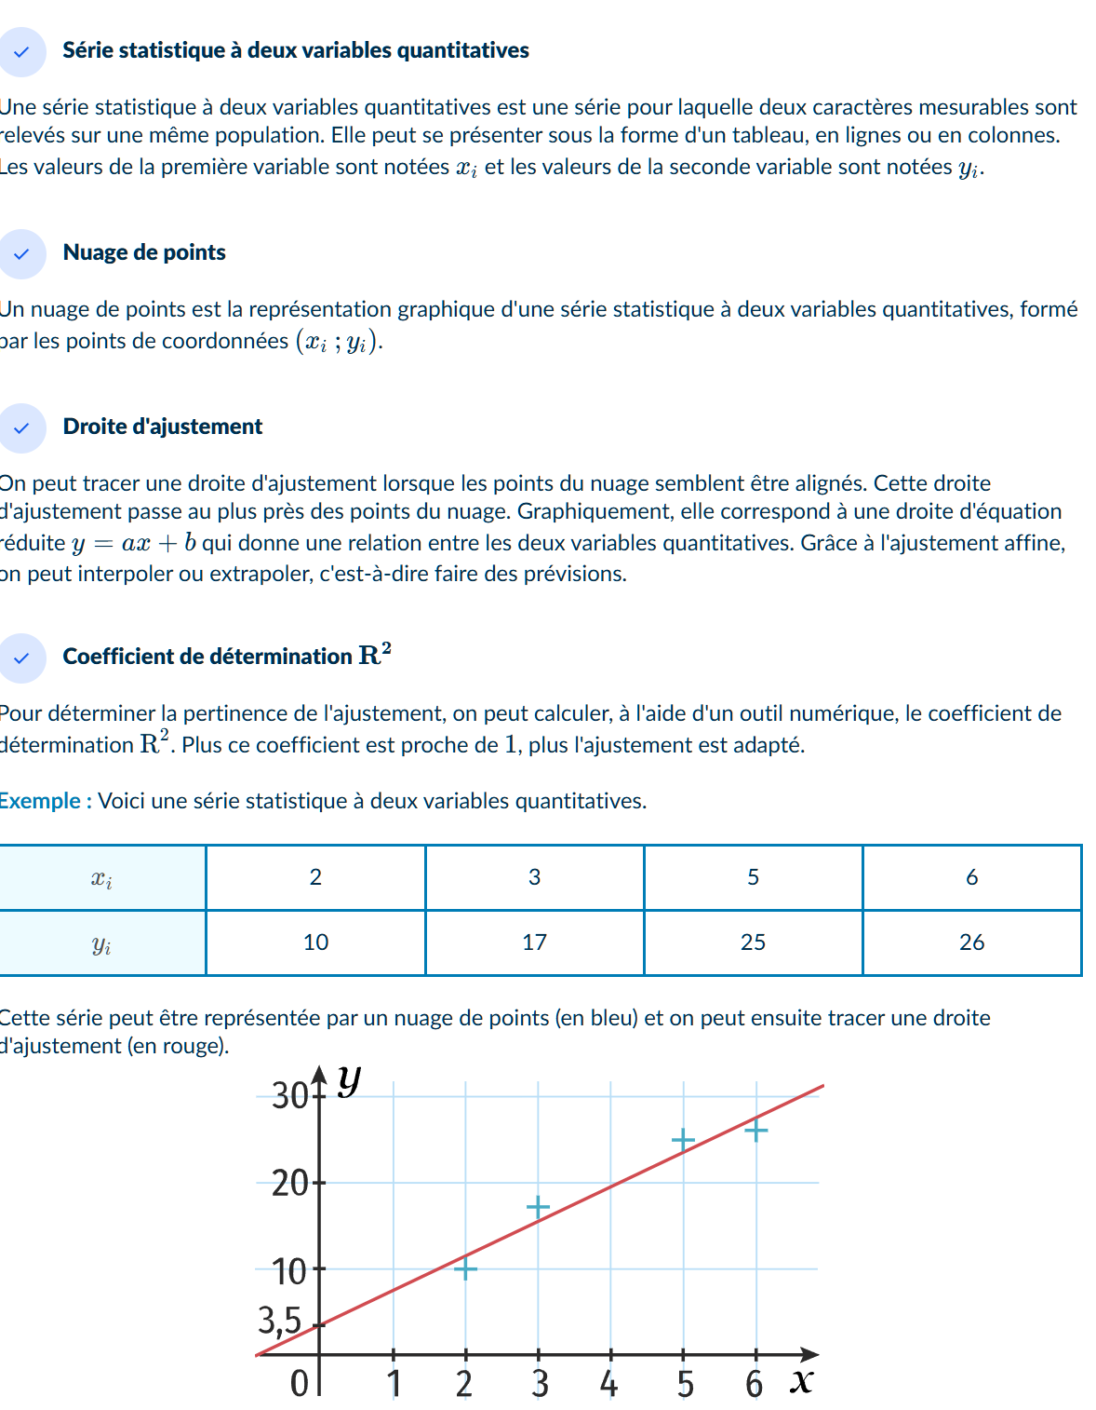
Bonus final
📄 Document
✨ Activité pédagogique
➜
Transforme ce document en activité pédagogique.
atelier IA 2026

Slide 12
L’IA ne remplace pas l’enseignant. Elle lui rend du temps.
Le temps gagné devient du temps pédagogique.
atelier IA 2026

Slide 13
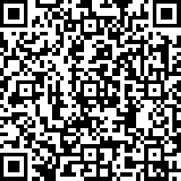

Ressources & QR codes
QR vers fiche participant + QR vers ressources IA éducatives
QR CODE
QR CODE
Fiche participant
Ressources IA
atelier IA 2026

